Slide 1

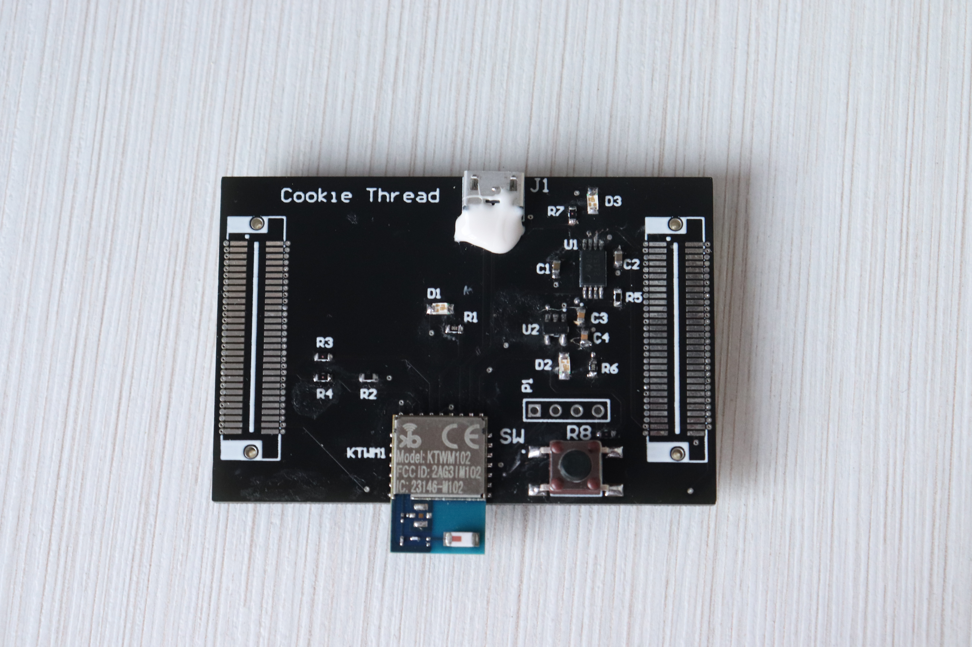
ESTUDIO E IMPLEMENTACIÓN DE TECNOLOGÍA DE COMUNICACIONES THREAD SOBRE PLATAFORMA HARDWARE MODULAR DE INTERNET DE LAS COSAS
Tutor 1: Gabriel Noe Mujica Rojas
Tutor 2: Jorge Portilla Berrueco
Autor: Jorge Contreras Ortiz
Madrid, X de Octubre de 2021

Slide 2

Índice
1. Objetivos del proyecto
2. Tecnologías IoT
2.1. 6LoWPAN
2.2. Thread
2.2.1 Introducción
2.2.2 Tipos de Dispositivos
2.2.3 Protocolo Thread
3. Análisis Tecnología Thread
3.1. Dispositivos Kirale
3.2. Otros Dispositivos
4. Diseño e Implementación HW
4.1. Jerarquía Circuito
4.2. Circuito Alimentación.
4.3. Integración KTWM102
4.4. Cookie Connector
4.5. USB
4.6. Layout
5. Pruebas Experimentales
5.1. Primeras Interacciones con Dongle USB
5.2. Pruebas con dos nodos.
5.3. Pruebas con Border Router
5.4. Pruebas con 4 nodos incluyendo PCB Cookie Thread
5.5. Pruebas con 5 nodos.
5.6. Pruebas con 6 nodos y transmisiones multisalto.
6. Conclusiones y Líneas Futuras
7. Preguntas

Slide 3
1. Objetivos del proyecto
2. Tecnologías IoT
3. Análisis Tecnología Thread
4. Diseño e Implementación HW
5. Pruebas Experimentales
6. Conclusiones y Líneas Futuras
7. Preguntas

Slide 4
Objetivos
Creación de una primera red con los Dongles USB de Evaluación, como primera interacción con el protocolo de comandos a utilizar.
Diseño de PCB, integrando módulo KTWM102 a plataforma Cookie.
Configuración del Border Router e integración del mismo a la red anteriormente creada.
Conectividad y envío de mensajes UDP entre punto externo y nodo Dongle de la red Thread.
Validación del diseño HW e integración dentro de la red creada.

Slide 5
1. Objetivos del proyecto
2. Tecnologías IoT
2.1. 6LoWPAN
2.2. Thread
2.2.1 Introducción
2.2.2 Tipos de Dispositivos
2.2.3 Protocolo Thread
3. Análisis Tecnología Thread
4. Diseño e Implementación HW
5. Pruebas Experimentales
6. Conclusiones y Líneas Futuras
7. Preguntas

Slide 6
TECNOLOGÍAS IoT
Notes:
Día a día se van desarrollando cada vez más las tecnologías IoT, interconectando cada vez más dispositivos. Ante este rápido crecimiento de dispositivos, surgen dos principales problemáticas: las direcciones posibles dentro de protocolo IPv4 se están agotando, y a la vez, el gran número de dispositivos requiere un alto consumo energético.
Ante las necesidades surgen las redes 6LoWPAN.

Slide 7
6LoWPAN
Notes:
6LoWPAN consigue vencer estos problemas mencionados gracias al uso del protocolo IPv6 en dispositivos de bajo consumo y procesamiento limitado. IPv6 para redes con pérdidas. Algunos ejemplos de implementaciones de 6LoWPAN son Contiki, TinyOs Y Thread, la cuál es la elegida para este proyecto.

Slide 8
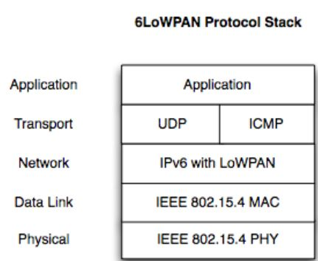
Pila de 6LoWPAN
Notes:
La pila del protocolo básica en redes 6LowPAN, como se muestra, se compone de las capas físicas y de enlace basadas en IEEE 802.15.4, una capa de red implementando IPv6 adaptado, capa de transporte ya sea UDP o ICMP y finalmente la capa de aplicación.

Slide 9
Thread
Las principales características son:
Simplicidad.
Seguridad.
Variedad de tamaño.
Rango.
Sin fallos.
Baja potencia.
Notes:
Simplicidad → Fácil puesta en marcha y operatividad. Autoconfiguración para los protocolos formación, creación y unión a una red. Arreglo problemas de enrutado en tiempo real.
Seguridad → No se une un dispositivo sin estar autorizado.
Variedad de tamaño → Optimización de red en función del uso.
Rango → Con unos pocos dispositivos comunes se cubre toda una casa.
Sin fallos → Protocolo fiable incluso si un nodo falla individualmente.
Baja potencia → Durante años con pilas AA gracias a uso de duty ajustado.

Slide 10
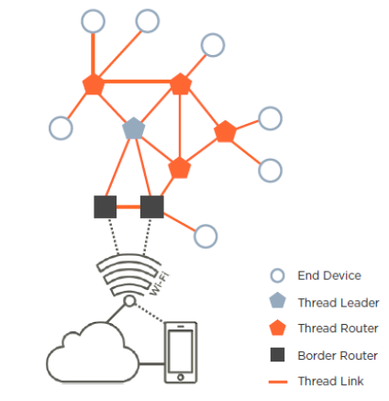
Tipos de dispositivos
Las principales características son:
Full Thread Device (FTD).
Leader
Border Router
Router
REEDs
Full End Device (FED)
Minimal Thread Device (MTD)
Minimal End Device (MED)
Sleepy End Device (SED)

Slide 11
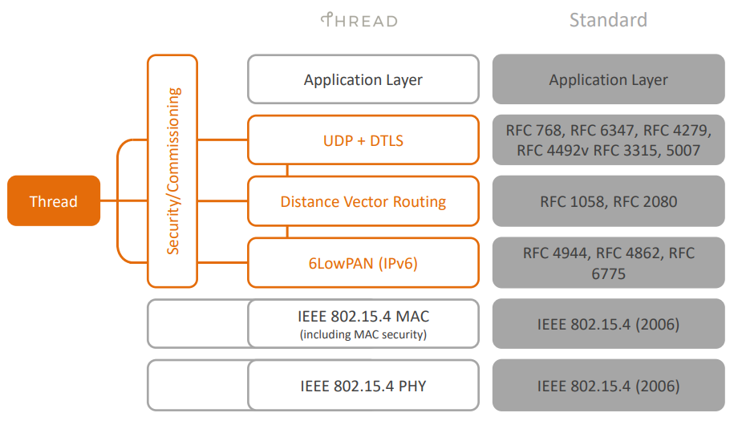
Thread
Notes:
La pila del protocolo THREAD está basada en la pila de 6LoWPAN, añadiendo el enrutamiento por Vector de Distancia en la capa de red y seguridad DTLS al protocolo UDP en la capa de transporte.

Slide 12
1. Objetivos del proyecto
2. Tecnologías IoT
3. Análisis Tecnología Thread
3.1. Dispositivos Kirale
3.2. Otros Dispositivos
4. Diseño e Implementación HW
5. Pruebas Experimentales
6. Conclusiones y Líneas Futuras
7. Preguntas

Slide 13
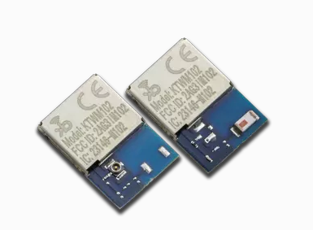
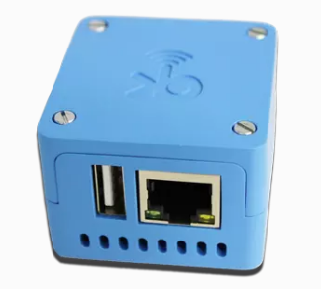
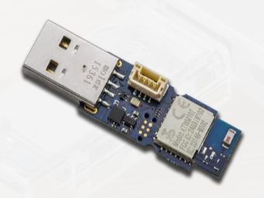

Dispositivos de Kirale

Slide 14





Otros dispositivos

Slide 15
1. Objetivos del proyecto
2. Tecnologías IoT
3. Análisis Tecnología Thread
4. Diseño e Implementación HW
4.1. Jerarquía Circuito
4.2. Circuito Alimentación.
4.3. Integración KTWM102
4.4. Cookie Connector
4.5. USB
4.6. Layout
5. Pruebas Experimentales
6. Conclusiones y Líneas Futuras
7. Preguntas

Slide 16
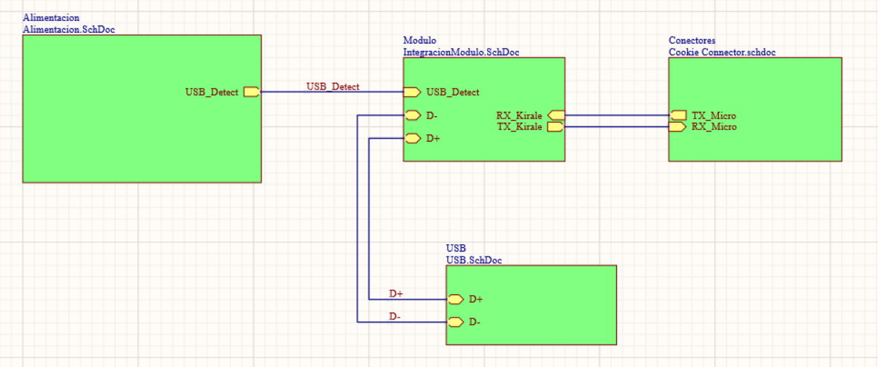
Jerarquía Circuito

Slide 17
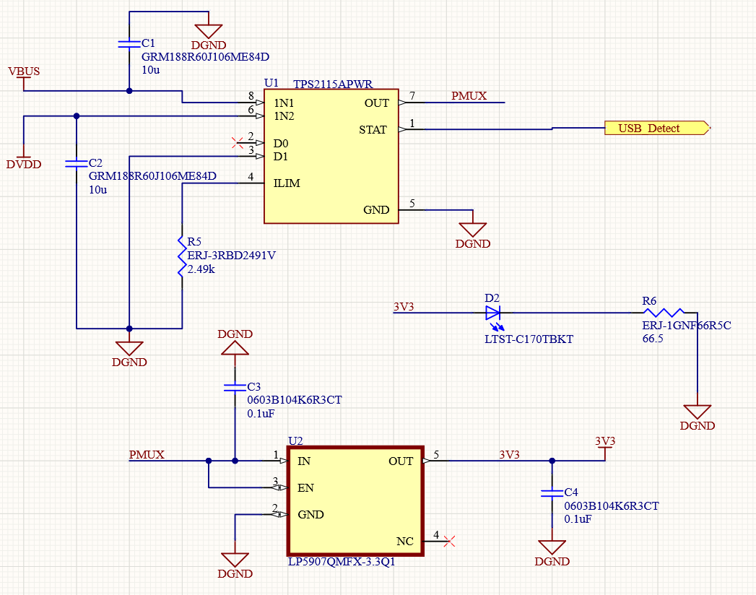
Alimentación
Notes:
Puesto que se dispone de alimentación de 5V por usb y 3V3 por los conectores verticales, hay un selector de alimentación que conmuta dependiendo de la situación, priorizando a 5V. Posteriormente, la seleccionada se regula a 3V3 estables, para la alimentación del módulo de Kirale.

Slide 18
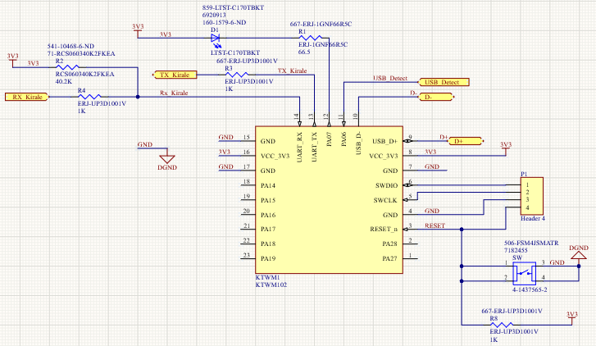
Integración Modulo
Notes:
Parte del circuito donde se integra el módulo KTWM102 con las resistencias pertinentes y un botón de Reset.

Slide 19
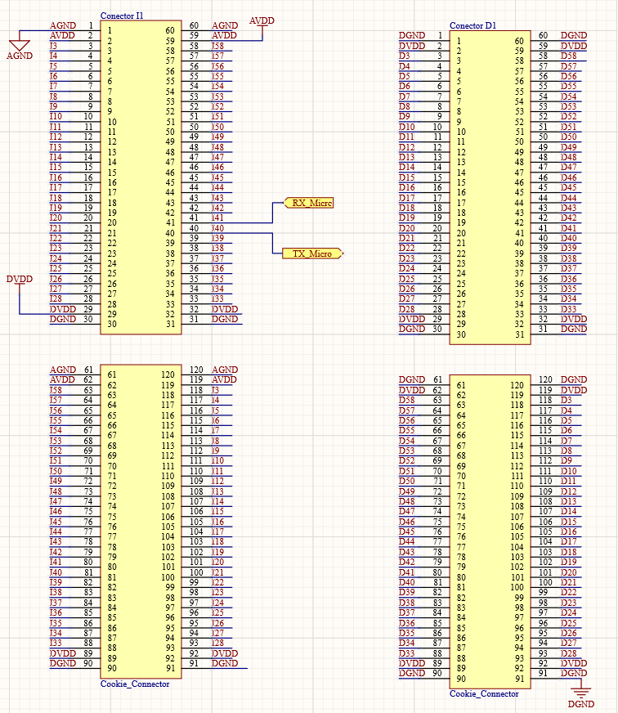
Cookie Connector
Notes:
En esta parte del circuito se añaden los conectores verticales que conectarán la PCB a la plataforma Cookie

Slide 20
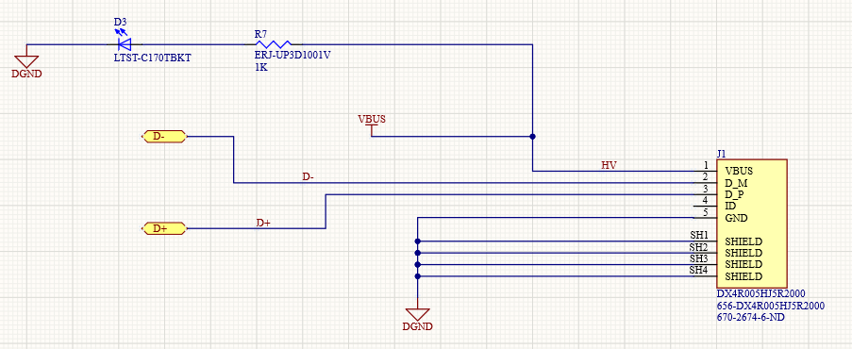
USB
Notes:
Parte que incluye USB microUSB Type B

Slide 21
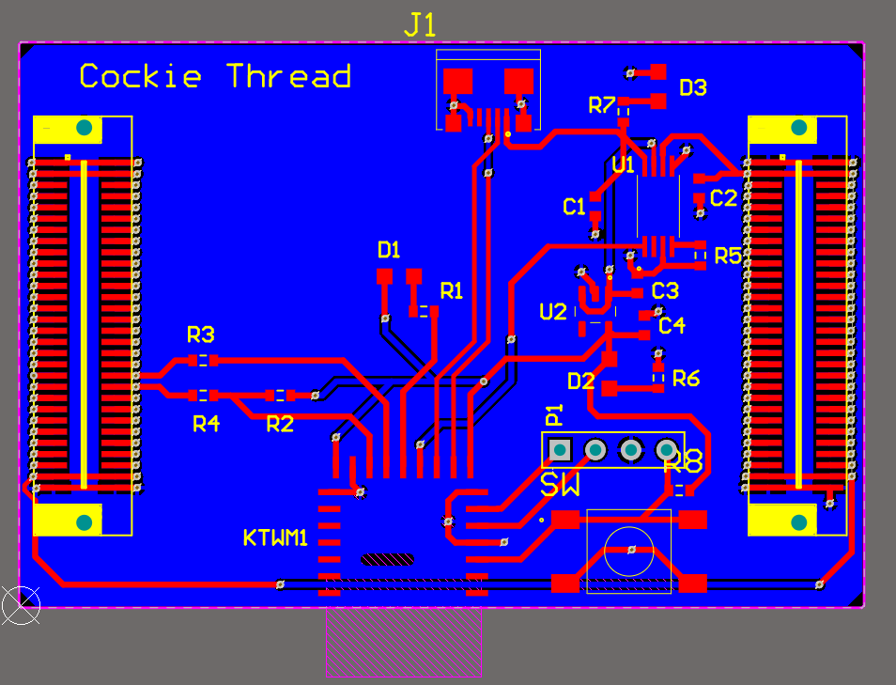
Layout
Notes:
El Layout realizado se basa en un posicionamiento de componentes en la capa TOP junto a la mayor parte de pistas, dejando la capa BOTTOM para un plano de masa y algunas pistas para los cambios de cara.

Slide 22
1. Objetivos del proyecto
2. Tecnologías IoT
3. Análisis Tecnología Thread
4. Diseño e Implementación HW
5. Pruebas Experimentales
5.1. Primeras Interacciones con Dongle USB
5.2. Pruebas con dos nodos.
5.3. Pruebas con Border Router
5.4. Pruebas con 4 nodos incluyendo PCB Cookie Thread
5.5. Pruebas con 5 nodos.
5.6. Pruebas con 6 nodos y transmisiones multisalto.
6. Conclusiones y Líneas Futuras
7. Preguntas

Slide 23
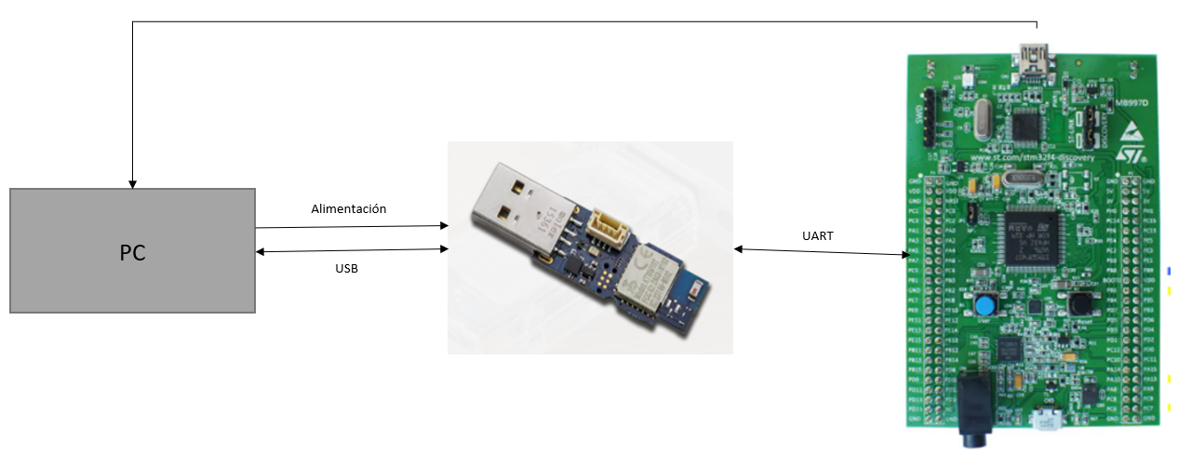
Primera Interacción Con Dongle USB

Slide 24
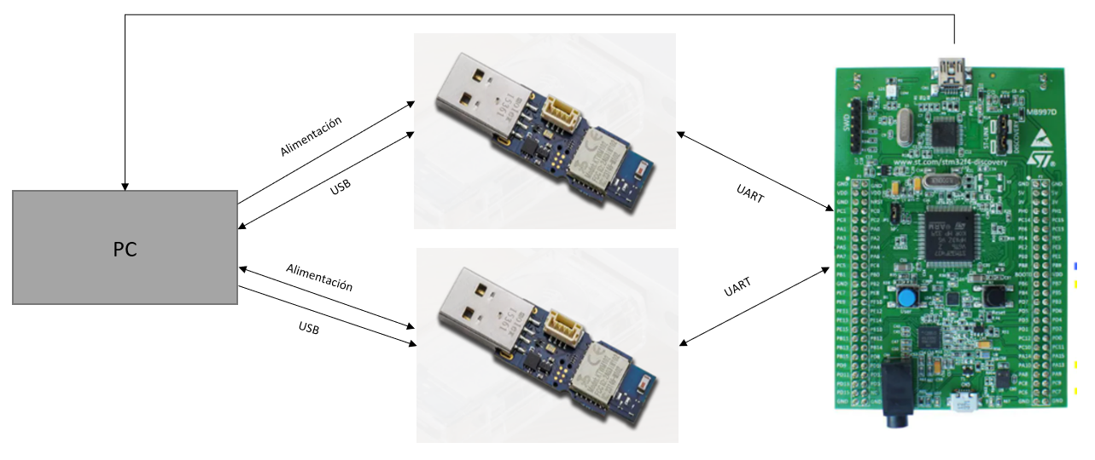
Pruebas con dos nodos
Notes:
Red sencilla de dos nodos para

Slide 25
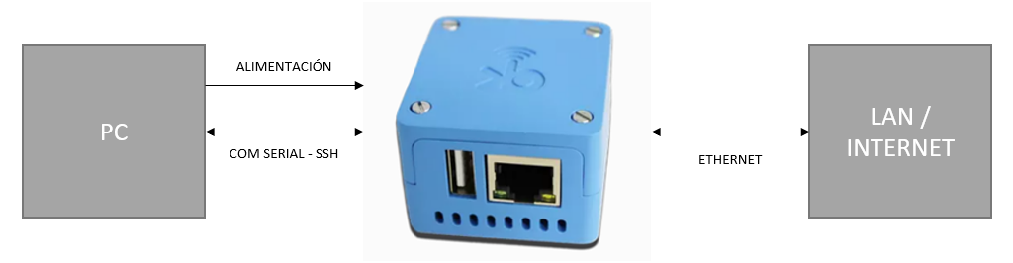
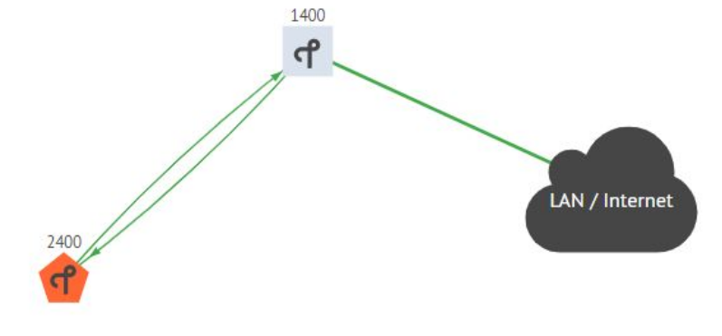
Pruebas con Border Router
Notes:
Primeramente se configura el Border Router y se comienza a usar su Panel de Administración.
Red básica con otro nodo para comprobar conectividad con redes externas.

Slide 26
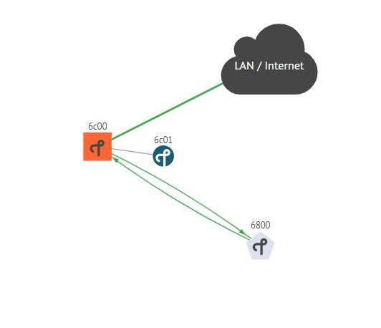
Pruebas con Border Router
Notes:
Segunda topología de red creada con el BR, probando el envío de mensajes entre Dongles a través del BR.

Slide 27
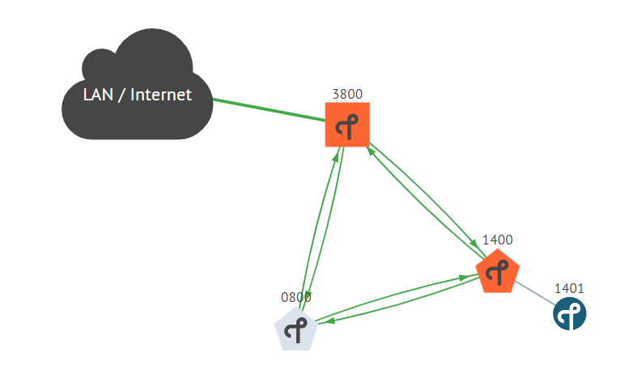
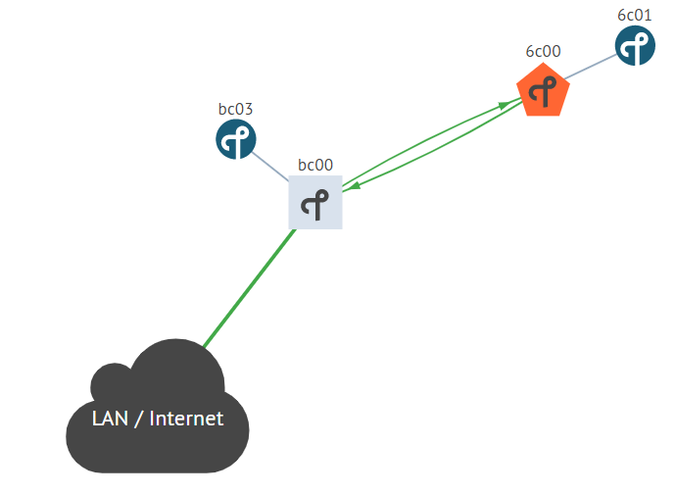
Pruebas con 4 nodos incluyendo PCB Cookie Thread
Topología 2
Topología 1
Notes:
Posterior a la integración del BR, se incluye una PCB Cookie como 4º nodo pasivo. Con Topología 1 se valida a nivel básico el nuevo nodo y que es capaz de recibir mensajes desde el nodo líder, mientras que con la topología 2, se prueba el envío desde nodo Dongle MED (bc03) hasta el nodo MED formado por la PCB, teniendo 3 saltos a realizar. En estas topologías también se ejecuta un script desde el PC, enviando mensajes UDP a todos los nodos, comprobando así la posibilidad de intercambio de datos con redes externas.
Con ambas topologías se mide el ping a ambos

Slide 28
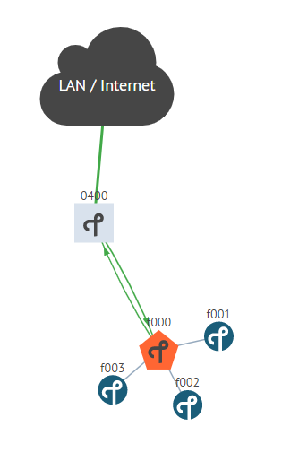
Pruebas con 5 nodos
Notes:
Pruebas de conectividad (ping desde PC) y envío de mensajes con 2 Dongles a las dos PCB y una PCB a nodo REED. Se empieza a utilizar Kitools para ver los LOGS de mensajes multisalto.

Slide 29
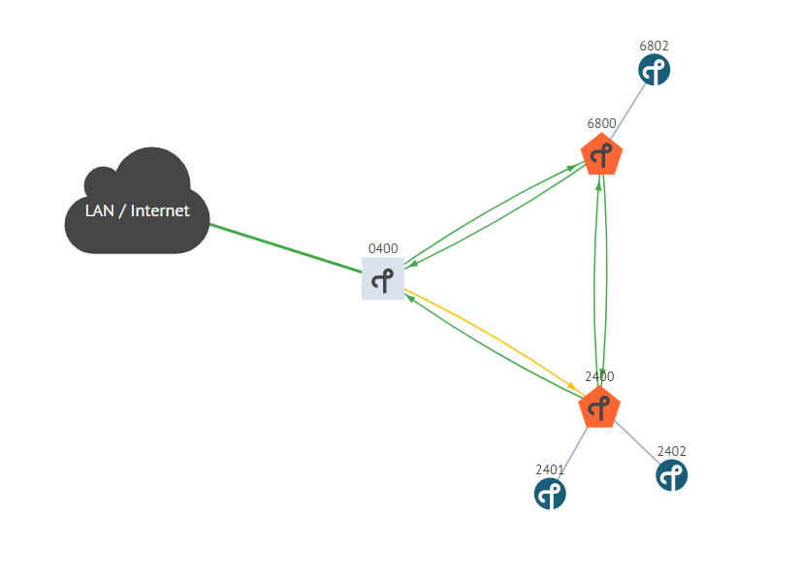
Pruebas con 6 nodos
Notes:
Se añade una 3ª pcb Cookie pasiva. PCB Cookie que envía a REED Dongle es 0x2402.
Se aumenta el tamaño de bytes enviados desde PC a 100 bytes.
Pruebas durante 5 horas.

Slide 30
1. Objetivos del proyecto
2. Tecnologías IoT
3. Análisis Tecnología Thread
4. Diseño e Implementación HW
5. Pruebas Experimentales
6. Conclusiones y Líneas Futuras
7. Preguntas

Slide 31
Conclusiones
Fácil de implementar a nivel Hardware.
A pesar de baja cantidad de nodos y de haber creado redes con obstáculos físicos entre los dispositivos, para dificultar la conectividad, se ha observado buena estabilidad y capacidad multisalto.
Variedad de opciones de configuración disponibles.
Sencillez a la hora de configurar los diferentes nodos.
Buena estabilidad de red y buena estabilidad térmica y funcional en los diferentes módulos RF utilizados.

Slide 32

PREGUNTAS

